Slide 1


THỂ DỤC LỚP 2 GV: Hoàng Văn Hiển
TUẦN 12
CHỦ ĐỀ 2: BÀI THỂ DỤC PHÁT TRIỂN CHUNG
Tiết 23 : ÔN BÀI THỂ DỤC PHÁT TRIỂN CHUNG

Slide 2
Mục tiêu bài học :
Thực hiện được 8 động tác của Bài thể dục phát triển chung.
Biết và tham gia tích cực trò chơi vận động; Thực hiện được bài tập thể lực .
Hình thành thói quen tập luyện thể dục thể thao

Slide 3
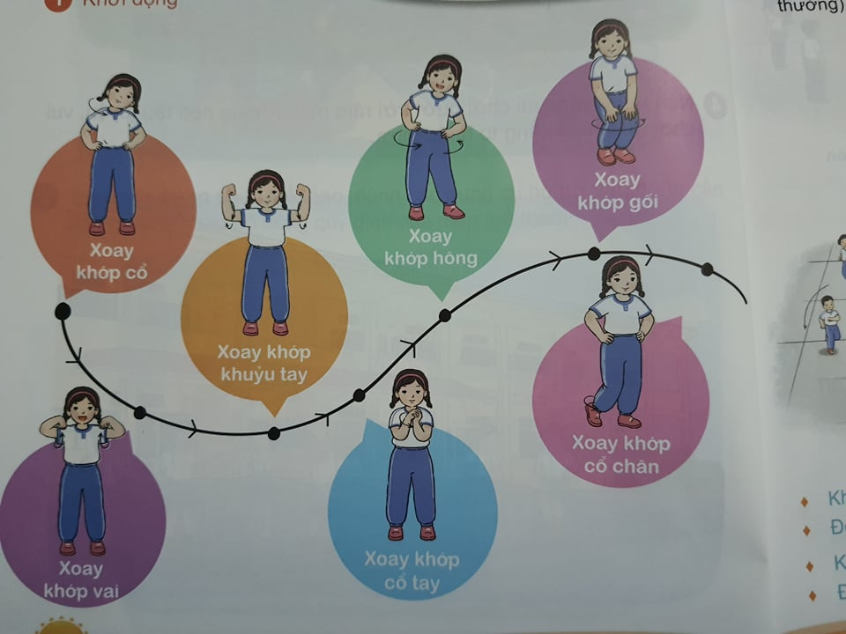

I. PHẦN MỞ ĐẦU
1, KHỞI ĐỘNG
- GV hướng dẫn cho học sinh chơi trò chơi

Slide 4
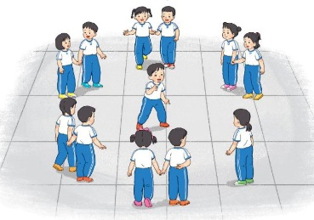
2. TRÒ CHƠI BỔ TRỢ KHỞI ĐỘNG:
- Trò chơi “Kết bạn”

Slide 5
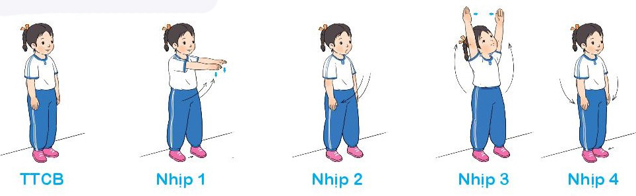
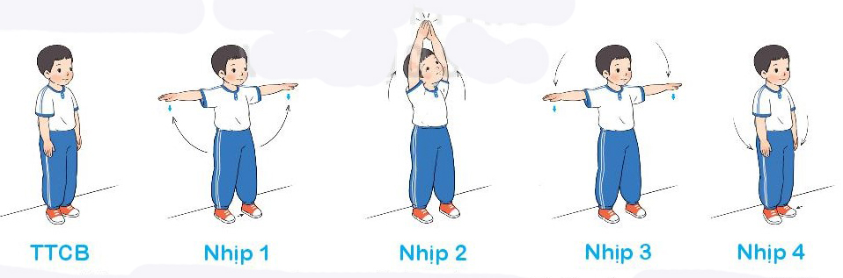
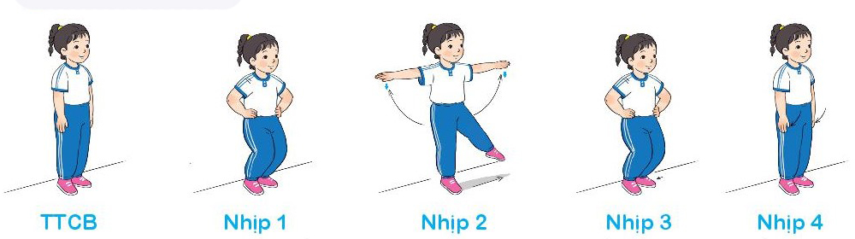
II. PHẦN CƠ BẢN
KIẾN THỨC
Ôn : Động tác : Vươn thở, Tay, Chân, Lườn, Bụng, Phối hợp, Nhảy, Điều hòa của Bài TDPTC.
Gv tổ chức hô nhịp và cùng thực hiện với HS 8 động tác đã học.
(2 lần x 8 nhịp).
Động tác Vươn Thở
Động tác Tay
Động tác Chân
Động tác Vươn Thở

Slide 6
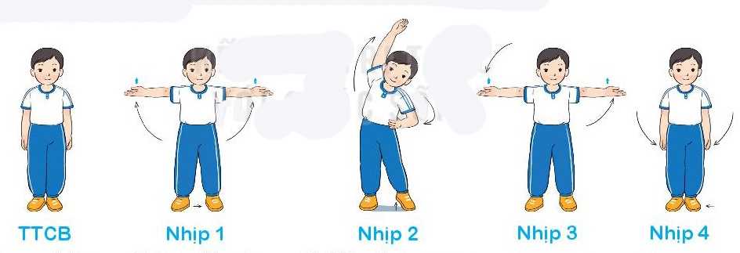
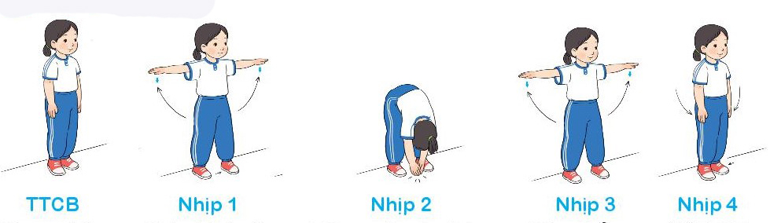
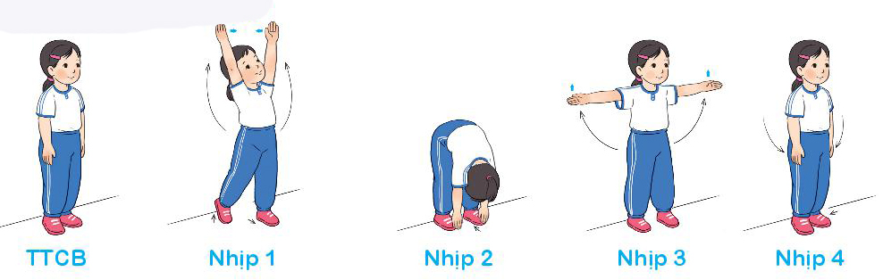
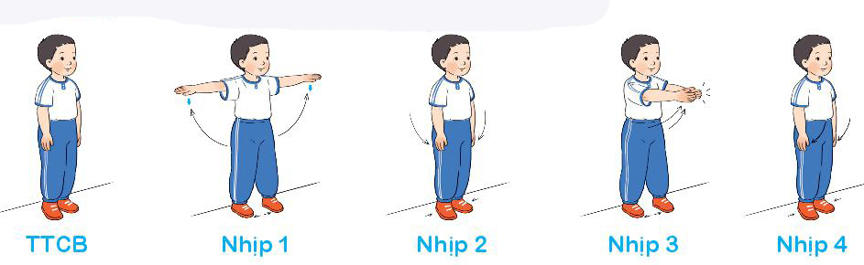
Động tác lườn
Động tác bụng
Động tác phối hợp
Động tác nhảy

Slide 7
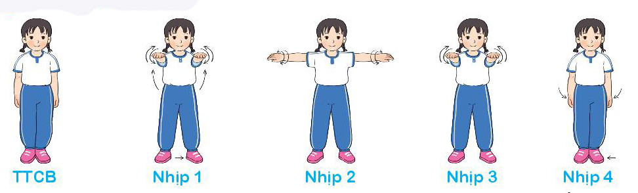
Động tác điều hòa
-Tổ chức tập luyện theo tổ
Tổ trưởng cho các bạn luyện tập bài thể dục theo khu vực.
- Kiểm tra đánh giá bài thể dục PTC:
Từng nhóm 3 đến 5 học sinh thực hiện bài thể dục đã học
* Một số lưu ý : Phương hướng, biên độ động tác, tư thế thân người và làm dứt khoát động tác.

Slide 8
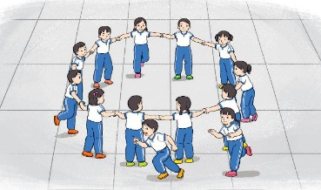
Trò chơi: Mèo đuổi chuột
GV nêu tên trò chơi, hướng dẫn cách chơi, tổ chức chơi thử và chơi chính thức cho HS.
HD các em chơi với người thân trong gia đình mình.

Slide 9

Bài tập thể lực
Tại chỗ chạy nâng cao đùi trong 1 phút.
Vận dụng:
Các em có thể tập luyện vào mỗi buổi sáng, lúc nghỉ giải lao khi học tập và làm bài xong để cơ thể thoải mái.

Slide 10
III. PHẦN KẾT THÚC
Thả lỏng:
Rung lắc cổ tay, cổ chân kết hợp hít thở sâu 2 lần x 8 nhịp.
Củng cố
Em hãy nhắc lại nội dung của bài học ngày hôm nay
Nhận xét, đánh giá chung của buổi học.
Dặn dò và làm thủ tục xuống lớp.

Slide 11

Xin chào và hẹn gặp lại các em vào tiết học sau

